Slide 1
핵심기술발표
201402750 임광효
Notes:
http://minheeblog.tistory.com/category/PPT

Slide 2
CONTENTS
01 02 03 04 05
소개
기술 설명
개발 현황
결론
출처
Notes:
http://minheeblog.tistory.com/category/PPT

Slide 3
소개
01
담당 임무
객체 인식 및 감지 알고리즘
Notes:
http://minheeblog.tistory.com/category/PPT

Slide 4
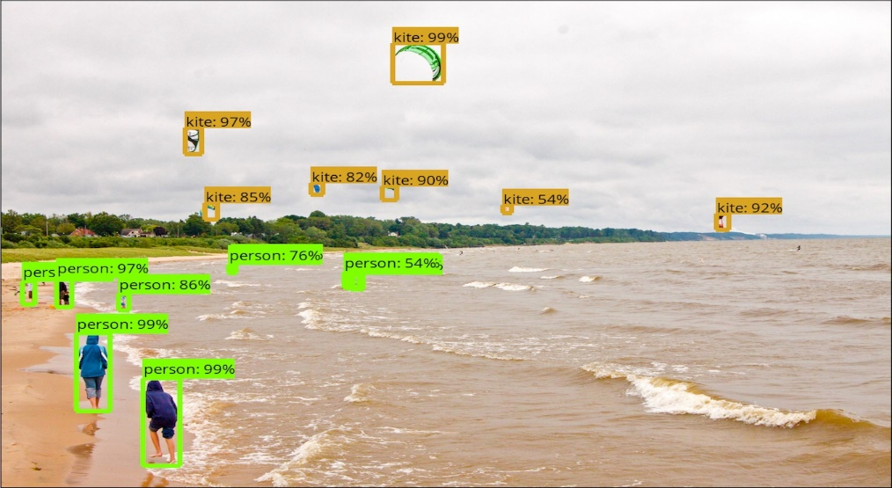
소개
01
Object Detection API
Tensorflow를 사용하여 구축된 오픈소스 프레임워크
Google inception v2 모델 사용
그림1
Tensorflow란?
Google Brain팀에서 연구용으로 개발한 API로서 다양한 분야에 활용 가능한 범용성이 높은
시스템이다
사용 조건
객체를 인식하기 위해서는 사전 학습된 모델이 필요
사용하는 모델은 COCO Image Dataset을 사용하여 RCNN방식으로 학습
Notes:
http://minheeblog.tistory.com/category/PPT

Slide 5
기술 설명
02
CNN이란?
0 | 0 | 0 | 0 | 0
0 | 4 | 3 | 4 | 0
0 | 2 | 4 | 3 | 0
0 | 2 | 3 | 4 | 0
0 | 0 | 0 | 0 | 0
CNN(Convolutional Neural Network)
합성곱 연산을 사용하는 인공 신경망
지정한 간격(Stride)으로 필터(커널)가 이미지를 순회
하며 합성곱 연산 수행
실제 이미지는 각 픽셀을 RGB 3개의 실수로 표현한
3차원데이터
그림2
필터의 종류에 따라 다른 특징 맵을 출력할 수 있음
Notes:
http://minheeblog.tistory.com/category/PPT

Slide 6
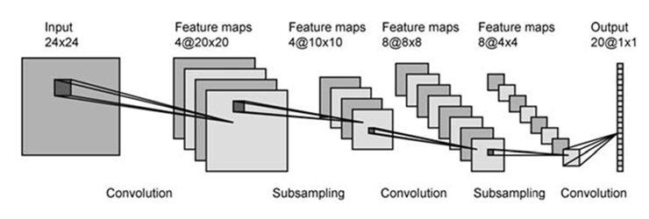
기술 설명
02
CNN이란?
그림3
Subsampling(max-pooling): 앞선 합성곱 연산으로 구한 특징 맵의 요소 중 가장 큰 값만 선택하
여 남겨 강한 특징만을 부각시킴
여러 번의 합성곱 연산과 Subsampling을 통해 원 이미지보다는 작지만 위 이미지를 대표할 수 있으면서 가장 강한 특징만을 추출함
Notes:
http://minheeblog.tistory.com/category/PPT

Slide 7
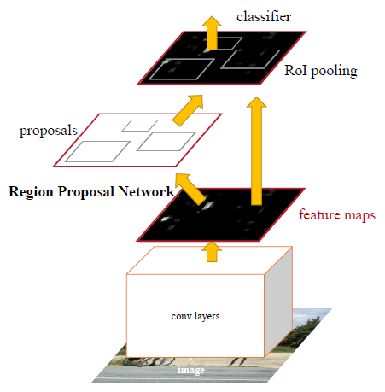
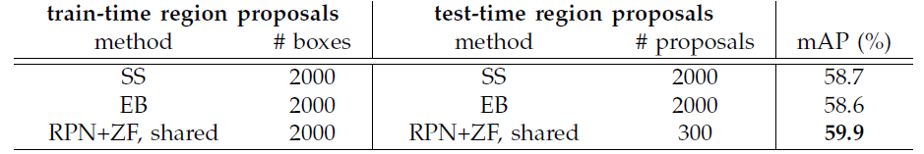
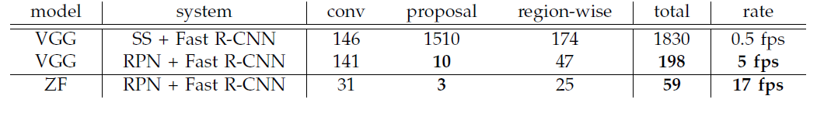
기술 설명
02
Faster R-CNN
Faster Region Proposal – Convolutional Neural Network
Fast R-CNN의 Region Proposal 방법인 Selective Search 방식을 개선한 방식
CNN을 통해 추출된 특징 맵을 RPN에 입력
RPN(Region Proposal Networks)을 통해 Object가 있을 만한 구역에 대한 Proposal 연산
그림4
그림4
mAP(mean average precision)는 Object Class의 평균 정밀도의 평균
같은 모델 기준 SS(Selective Search)를 사용한 시스템 대비 1% 높은 정확도와 10배의 프레임 향상
Notes:
http://minheeblog.tistory.com/category/PPT

Slide 8
개발 현황
03
개발 목표
객체 인식 추가 학습
쓰레기 객체 인식
다수의 카메라를 사용한 객체 인식
다수 입력 처리
상황 알고리즘 개선 및 개발
쓰러진 사람 감지 알고리즘 개선, 쓰레기 감지 알고리즘 개발
Notes:
http://minheeblog.tistory.com/category/PPT

Slide 9
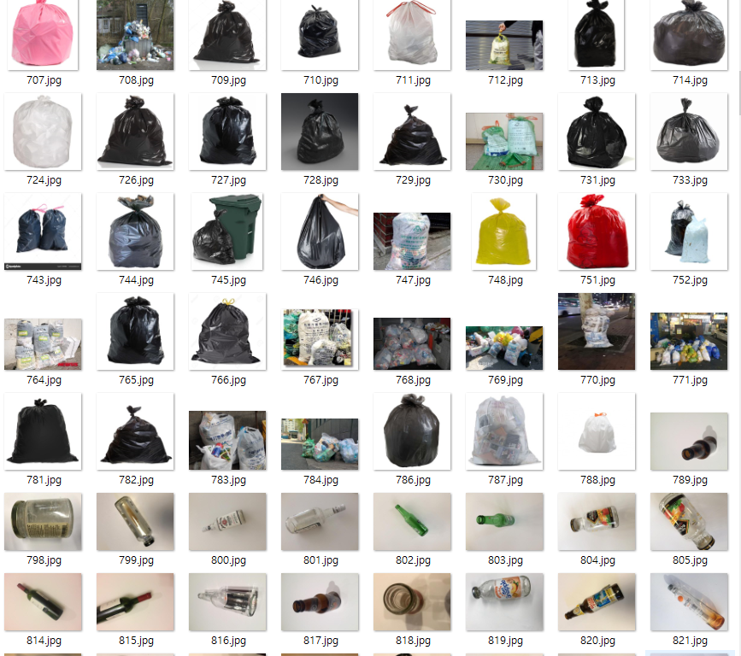
개발 현황
03
객체 인식 추가 학습
쓰레기 이미지에 대한 머신 러닝 수행
쓰레기 봉투 및 유리병 이미지 사용
→ 다양한 이미지를 통한 추가 학습 필요
→ 쓰레기의 종류를 세분화하여 이미지 확보 (플라스틱, 종이, 깡통 등)
Notes:
http://minheeblog.tistory.com/category/PPT

Slide 10
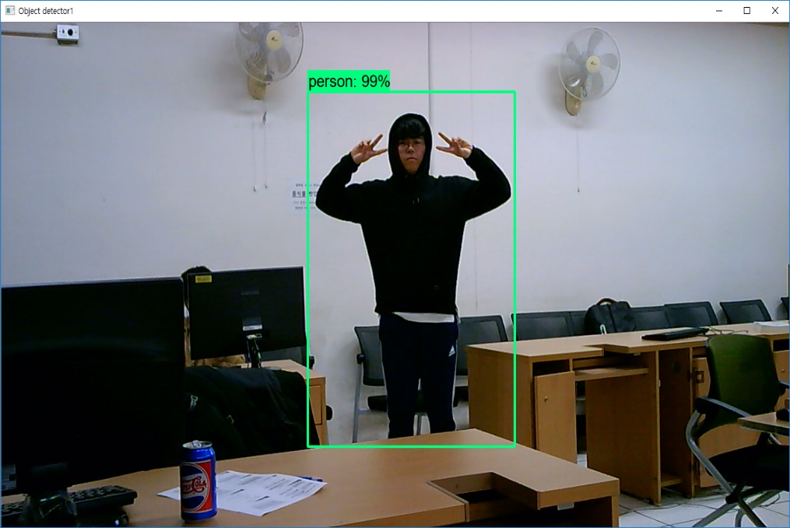
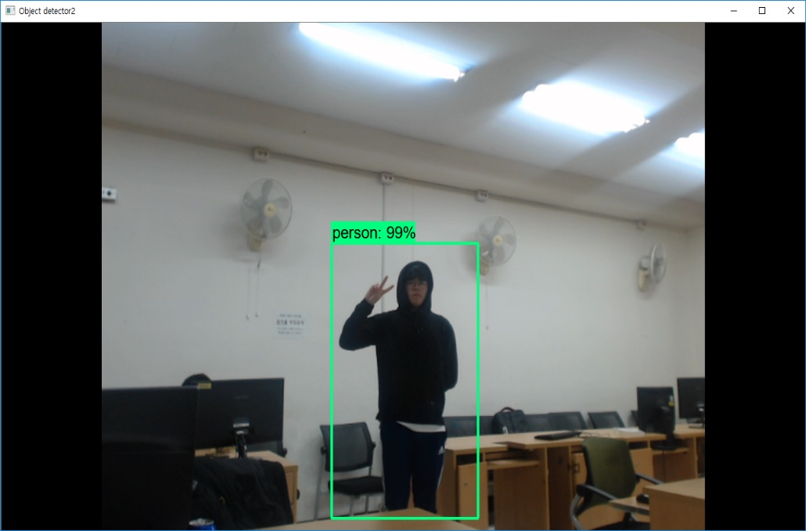
개발 현황
03
ㅂ
다수의 카메라를 사용한 객체 인식
Multithreading 사용
→ 단일 카메라를 사용한 객체 인식보다 프레임이 현저히 감소
→ Multithreading과 Multiprocessing 비교 필요
Notes:
http://minheeblog.tistory.com/category/PPT
GIL(Global Interpreter Lock)때문에 정해진 시간에는 하나의 쓰레드만 일하므로 멀티프로세싱을 사용하여 구현한 것과 성능을 비교할 필요가 있다

Slide 11
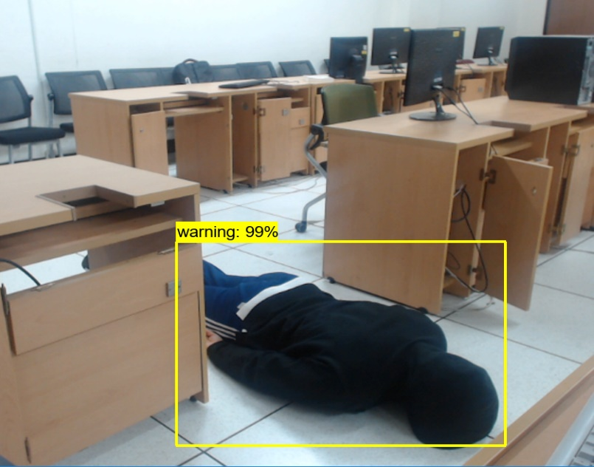
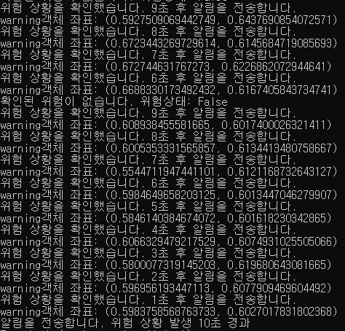
개발 현황
03
상황 알고리즘 개선 및 개발
쓰러진 사람 감지 알고리즘 개선, 쓰레기 감지 알고리즘 개발
CCTV 정보 {'cam_id': 1, 'alert': 'safe', 'trash': False}
쓰러진 사람을 감지 → 카운트 증가 → 10 카운트 후 safe 에서 warning으로 변경 → 서버 DB 업데이트
→
→ Frame 단위로 카운트를 하여 카운트의 속도가 컴퓨터의 성능에 좌우됨
→ time 라이브러리를 통한 절대적인 비교 필요
Notes:
각 CCTV에 대한 정보들을 dict형태로 저장해놓았습니다. Dict의 key중 alert과 trash만 변경하며 이 두 key에 대한 value를 변경하기 위한 알고리즘을 만들었습니다.
각 변수들을 조정하기 위한 함수에서 쓰이는 변수들을 global로 저장하여 조작이 용이하게 했습니다

Slide 12
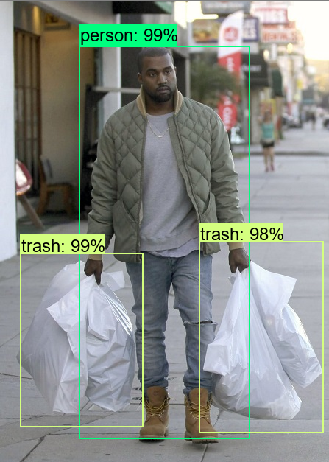
개발 현황
03
상황 알고리즘 개선 및 개발
쓰러진 사람 감지 알고리즘 개선, 쓰레기 감지 알고리즘 개발
CCTV 정보 {'cam_id': 1, 'alert': 'safe', 'trash': False}
쓰레기 감지 → 카운트 증가 → 10 카운트 후 safe 에서 warning으로 변경 → 서버 DB 업데이트
→
→ 종종 쓰레기가 없음에도 Server DB를 업데이트 하려함
→ 알고리즘 개선 필요
Notes:
쓰레기 감지 알고리즘은 사람이 쓰러진 상황과는 조금 달랐습니다. 쓰레기가 감지되는 순간 알림을 주기에는 단순히 사람이 쓰레기를 들고 지나가는 경우일 수도 있기 떄문이었습니다.
또한 사람이 쓰레기를 버리는 순간을 감지하기 위해서 디텍트한 사람과 쓰레기의 좌표간 거리를 측정하려 했으나, 객체 인식만으로 가까운 거리와 먼 거리의 객체간 거리를 계산하는데 어려움이 있었습니다.
따라서 쓰레기를 디텍트하고 약 10분 정도의 시간을 두어 지속적으로 쓰레기가 감지된다면 쓰레기가 버려져 있다고 판단하여 변수를 변경하도록 했습니다. 그 대신 쓰레기가 감지된 직후부터 일정 시간의 영상을 캡처하여 10분이 지나 쓰레기가 버려졌다고 판단하면 해당 영상을 저장하여 추후에 관리자가 영상을 참조해 범인 색출에 도움이 되도록 했습니다

Slide 13
결론
04
쓰레기에 대한 객체 인식 미흡
→ 더 많은 양의 이미 추가 필요
Multithreading을 통해 다수의 입력 수행
→ Multiprocessing을 사용한 후 성능 비교
상황 알고리즘 개선
→ 코드의 최적화 필요
Notes:
http://minheeblog.tistory.com/category/PPT

Slide 14
출처
05
[그림1] https://github.com/tensorflow/models/blob/master/research/object_detection /g3doc/img/kites_detections_output.jpg
[그림2] http://deeplearning.stanford.edu/wiki/index.php/File:Convolution_schematic.gif
[그림3] https://laonple.blog.me/220608018546
[그림4] https://arxiv.org/abs/1506.01497
[Shaoqing Ren, Kaiming He, Ross Girshick, Jian Sun. “Faster R-CNN: Towards Real-Time Object Detection with Region Proposal Networks”(6 Jan 2016)]
Notes:
http://minheeblog.tistory.com/category/PPT

Slide 15
EDUM
THANK
YOU
Notes:
http://minheeblog.tistory.com/category/PPT

